Slide 1
Реализация
системно-деятельностного подхода как одно из условий повышения мотивации обучающихся на уроках биологии
учитель биологии МБОУ Сещинской СОШ Старостина О.С.,высшая категория.

Slide 2
Деятельностный подход - это организация учебного процесса, в котором главное место отводится активной и разносторонней, в максимальной степени самостоятельной познавательной деятельности школьника.
Задача школы на современном этапе –
не дать объем знаний, а научить учиться.
Для того, чтобы знания учащихся были результатом их собственных поисков, необходимо организовать эти поиски, управлять учащимися, развивать их познавательную деятельность и логическое мышление.

Slide 3
А как это делаю я
на уроках биологии?

Slide 4
Для того чтобы учащиеся из урока в урок самостоятельно добывали знания, чтобы у моих учеников формировались навыки системного анализа, определенность собственной позиции, способность к критическому мышлению, на уроках использую разнообразные типы деятельности:
Исследовательский метод
Проектный метод
Игровой метод
Проблемно-поисковый метод
Метод коллективного решения проблем
Метод управляемого открытия

Slide 5
Каждый учитель самостоятельно расставляет акценты в методике преподавания, пытаясь найти ответы на вопросы «Что?» и «Как?». В последние годы я успешно использую в своей педагогической деятельности:
Терминологические диктанты: вставить пропущенные в тексте термины, дать определения перечисленным терминам, подобрать к терминам определения и т.д.
Задания на классификацию: составить классификацию объектов, признаков, процессов, свойств по значимому основанию, определить значимое основание или принцип предложенной классификации, дополнить классификацию примерами и т.д.
Задания на интерпретацию текста в графическое изображение: схему, таблицу или слайд, презентацию.
Задания на сравнения и сопоставление: сравнивая отдельные объекты или группы организмов, найти сходства и отличия, выделить признаки для сравнения или сопоставления.

Slide 6
Составление характеристик отдельных групп растений или животных, процессов, свойств, органов по аналогии с раннее изученными или по заданному плану; составление презентаций явлений или объектов по плану.
Задания, связанные с мыслительными операциями синтеза: объединение в один тип разных классов животных, их графических изображений, растительных объектов в отдельные классы, на основе признаков разных классов выделение признаков вышестоящего таксона.
Выделение причинно-следственных связей: определение связи между строением и выполняемыми функциями у органоидов клеток, тканей, органов, выделение причины и следствии явления или процесса.
Задания на оценочную деятельность: найти допущенные ошибки при ответе, в тексте, рисунке, оценить ответ, презентацию.

Slide 7
Целью деятельностного подхода в обучении является не проверка знаний, а их самостоятельное созидание в процессе продуктивной деятельности. И в этом мне помогают такие приёмы.
ДП
Установление связи между отдельными элементами и блоками знаний
«Вставь пропущенное слово»
викторины
Блиц-опросы
Тест:
«Я знаю (умею) / Я не знаю (не умею)»
«Задай вопрос»

Slide 8
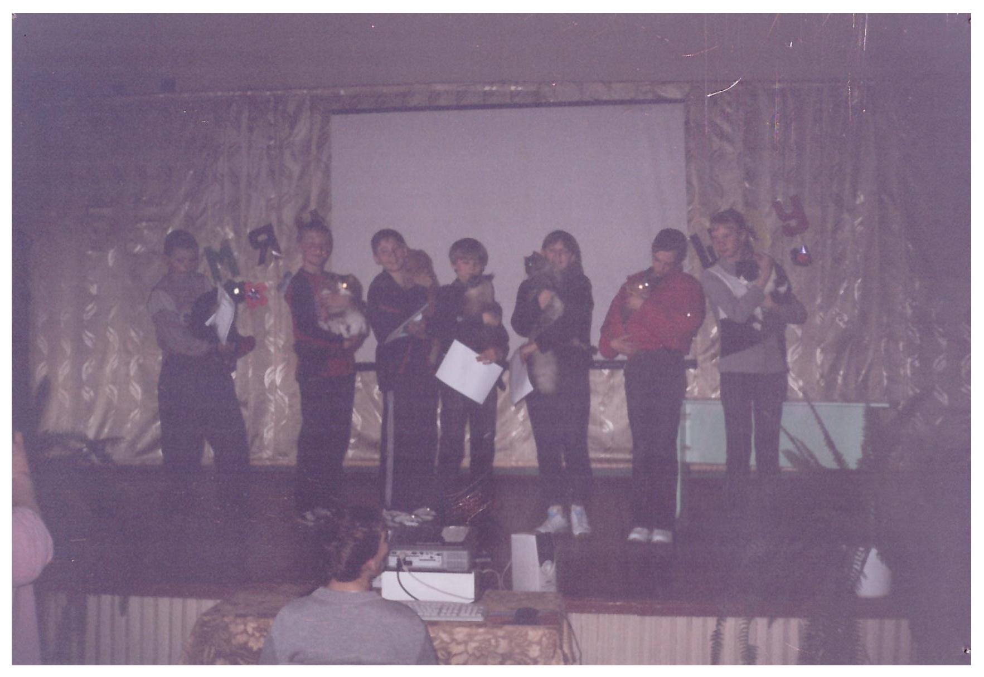
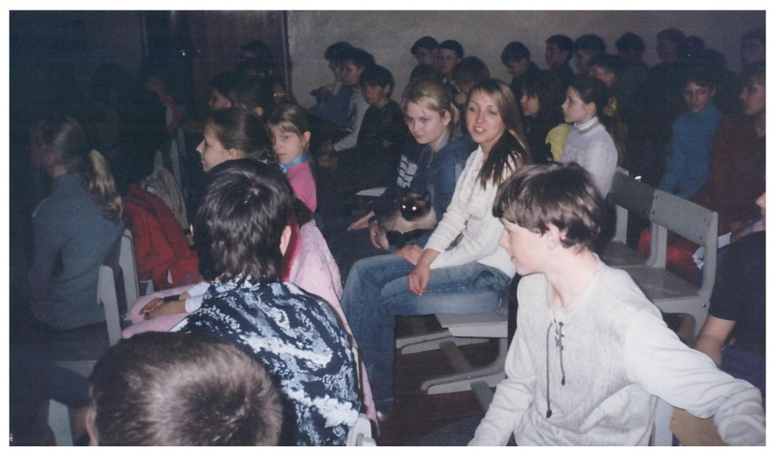
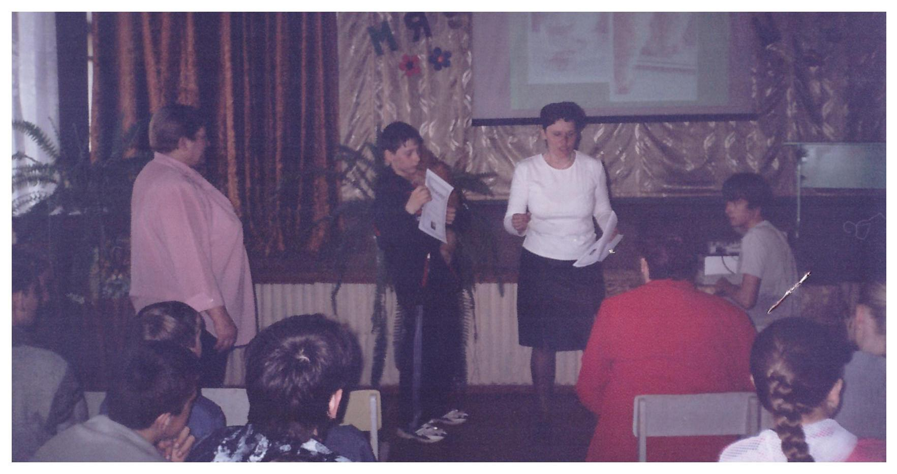
Викторина «МЯУ-ШОУ»

Slide 9
Викторина «МЯУ-ШОУ»
Цель: формирование познавательного интереса к биологии.
Задачи:
-углубление материала, изучаемого на уроке (кл. Млекопитающие);
-стимулирование к поиску дополнительной информации по изучаемым объектам;
-воспитание бережного отношения к окружающему миру и к своим питомцам.
Методический комментарий.
На мероприятие приглашаются учащиеся вместе со своими питомцами, демонстрируя их и знакомя с характером и повадками своих друзей.

Slide 10
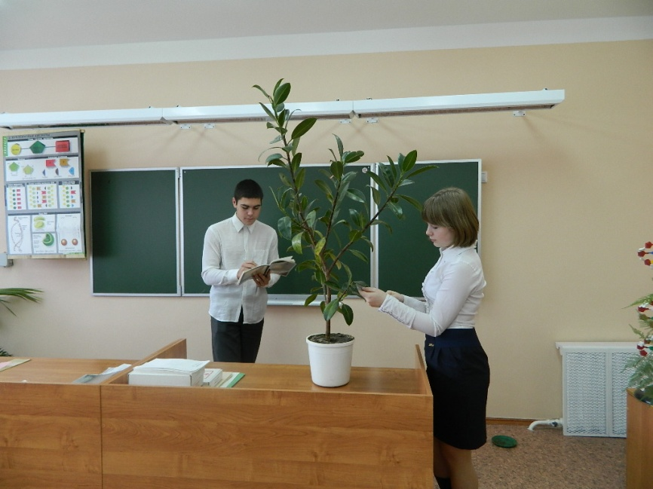
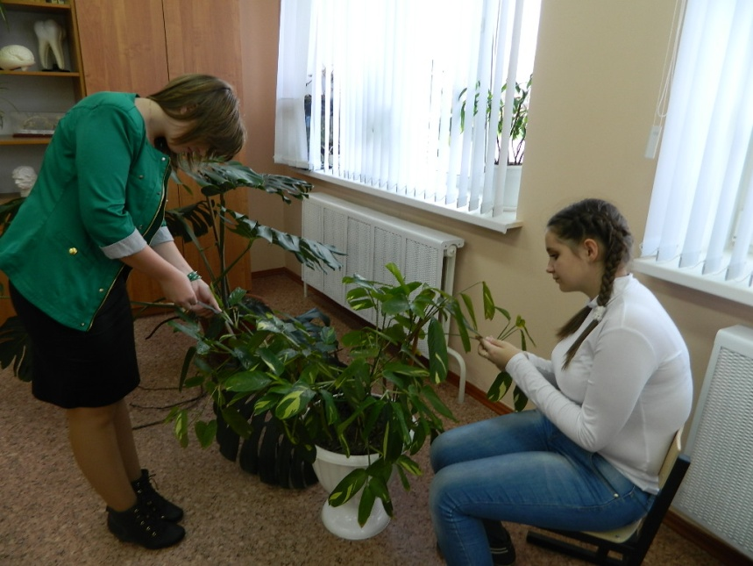
Лабораторные и практические работы

Slide 11
Одним из основных методов школьной биологии считают наблюдение. Наблюдение натуральных объектов и простейшие эксперименты с ними позволят усилить мотивацию, активизировать эмоциональную сферу личности школьника, вызвать у них желание принять участие в решении разнообразных, в том числе и экологических, проблем
Лабораторная работа «Движение цитоплазмы в растительной клетке»
Цели : выявить феномен движения внутри клетки цитоплазмы, ее органоидов и включений: определить влияние различных факторов на этот феномен.
Практическая работа «Выявление изменчивости организмов»
Цели: познакомиться с разнообразными формами проявления изменчивости отдельных признаков у организмов; доказать , что изменчивость – всеобщее свойство живой природы.

Slide 12
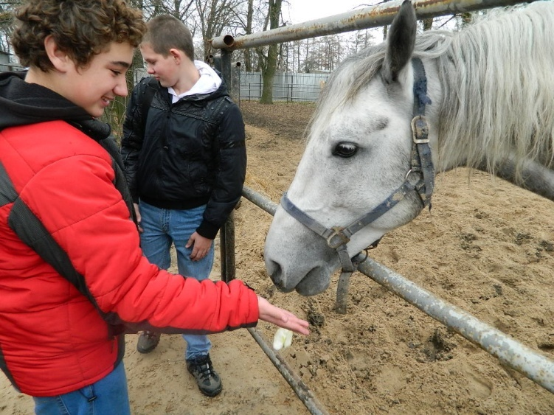
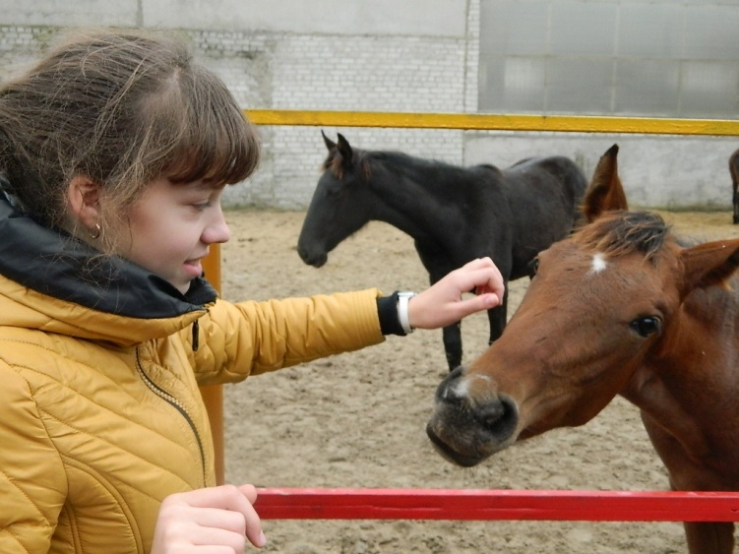
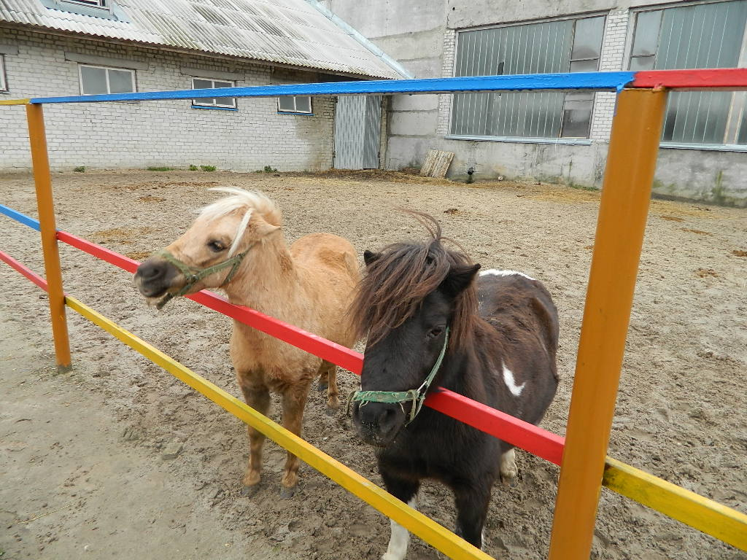
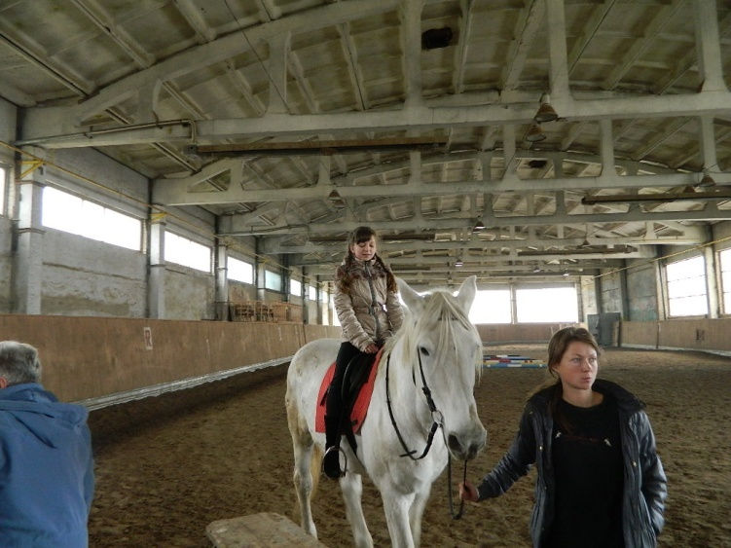
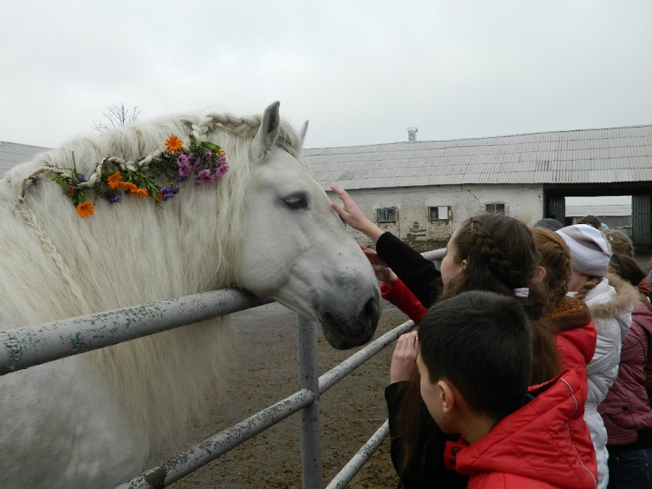
Экскурсия на
Локотской конезавод

Slide 13
Экскурсия на
Локотской конезавод
Цель: познакомить учащихся с породами лошадей и их содержанием.
Задачи: - воспитание чувства гордости за русских рысаков, выращиваемых в нашей области;
- узнать историю возникновения Локотского конного завода.

Slide 14
Тест по теме «Клеточный уровень. Строение клетки.»
А1 . Двойной слой липидов составляет основу
1.цитоплазмы
2. плазматической мембраны
3.рибосомы
4.Ядрышка
В1. Установи соответствие между типом клетки и ее особенностями
Особенности клетки | Тип клетки
А) есть ядро Б)есть одна хромосома В) есть митохондрии Г) есть аппарат Гольджи Д) нет мембранных органоидов Е)роль ЭПС выполняют внутренние выросты плазматической мембраны | Прокариотическая Эукариотическая

Slide 15
Творческие способности учащихся формируют особый творческий тип мышления, который, по мнению академика РАО РФ И.Я. Лернера, развивается при выполнении определенных задач и характеризуется следующими чертами:
-самостоятельный перенос знаний и умений в новую ситуацию;
-видение неизвестного в знакомой ситуации;
-альтернативное мышление;
-самостоятельное комбинирование известных способов деятельности в новой ситуации;
-построение принципиально нового, оригинального способа решения задачи.

Slide 16
Задание: напиши сочинение, имитируя исторический документ с опорой на приведенный ниже текст.
Основная тема: «Лекция И.И.Мечникова в институте Луи Пастера « Поцелуй смерти»
Илья Ильич Мечников (1845-1916) –великий русский ученый, лауреат Нобелевской премии, основоположник иммунологии. Сформулировал клеточную теорию иммунитета. Впервые описал особый вид лейкоцитов, названный им фагоцитами, или клетками-пожирателями микробов.

Slide 17
Прочитайте текст. Догадайтесь, о какой структуре организма человека идет речь. Обоснуйте свой ответ.
Этот орган есть только у млекопитающих. Он разделяет грудную и брюшную полость. У новорожденных в связи с более горизонтальным расположением ребер купол его более выпуклый, а у пожилых людей он сильно уплощен. Данный орган участвует в акте дыхания вместе мышцами живота. Купол , обращенный выпуклой поверхностью в сторону груди, уплощается во время вдоха, увеличивая объем грудной клетки. Через отверстие в этом органе проходят кровеносные сосуды, нервы, и пищевод. Волокна органа способны сокращаться и расслабляться.

Slide 18
Задание на информированность и кругозор, на определение уровня интеллектуального развития.
1. Назовите растения, зерно которых перерабатывают на крупы для варки каш: ячневой, манной, «геркулес», перловой, пшенной, толокняной.
Зерна ячменя перерабатывают на ячневую и перловую крупу, пшеницы – манную крупу, просо – пшенную крупу, овса – «геркулес» и толокняную крупу.
2. В отчете текстильной промышленности Англии сообщалось, что платяная моль ежегодно съедает 3500 тонн шерстяных тканей. Как может моль съесть столько тканей?
Платяная моль – бабочка , развитие которой происходит с полным превращением. Взрослая бабочка наносить вред ткани не может из-за особенностей строения ротового аппарата. Вред наносит прожорливая гусеница, имеющая грызущий ротовой аппарат. В организме гусеницы моли есть вещества (ферменты) , которые помогают перерабатывать ей мертвый белок шерсти

Slide 19
Задание на самостоятельный творческий поиск.
Почему белок не вызывает защитной реакции организма,
если он попадает в организм через органы пищеварения?
Белок, поступивший с пищей, при участии ферментов расщепляется в желудочно-кишечном тракте до аминокислот. Аминокислоты лишены видовой специфичности и поэтому, попадая при всасывании в кровь, не вызывают защитной реакции организма. Из них строятся белки, свойственные данному организму. При непосредственном попадании в организм белка такого расщепления не происходит. В этом случае организм отвечает защитной реакцией.

Slide 20
Ориентация на организацию самостоятельной познавательной деятельности учащихся является необходимым условием успешности обучения биологии.
Я признаю, что не для всех биология станет смыслом жизни, но многим ученикам мои уроки с использованием системно – деятельного подхода помогут:
найти себя в этом бурном мире,
научиться самостоятельно мыслить,
принимать решения,
быть уверенным в себе,
правильно оценить свои интересы и способности.

